Slide 1
Dijital Görüntü İşleme
221229015
Emre Cebeci

Slide 2
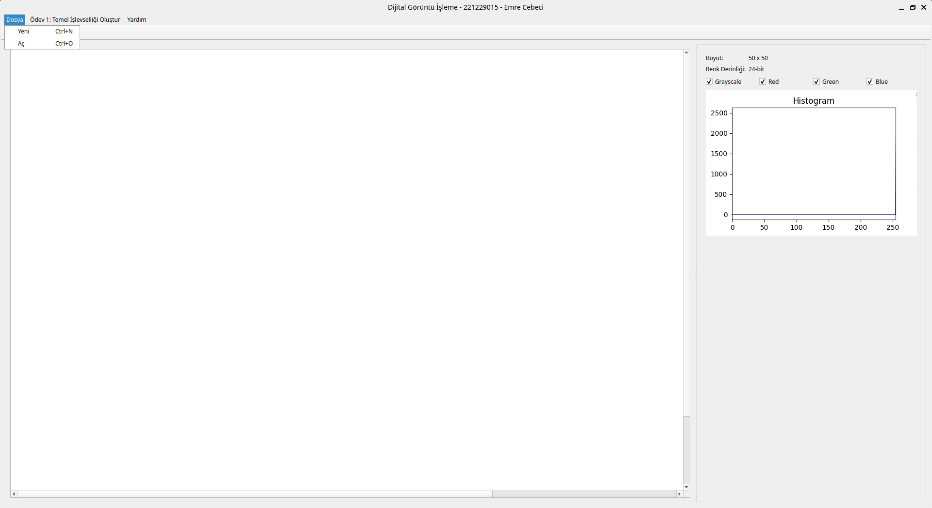
“Dosya” menüsünden yeni bir görüntü oluşturulabilir veya var olan bir görüntü dosyası açılabilir.

Slide 3
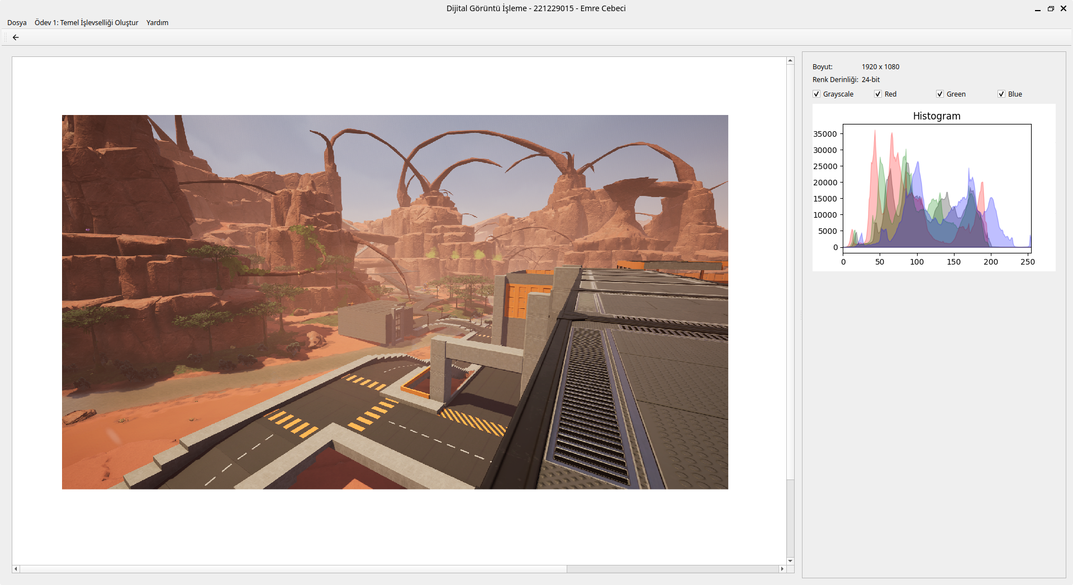
Açılan görüntünün boyutu, renk derinliği ve histogramı sağ taraftaki detay bölümünden görülebilir. Farklı renklerin histogramları checkbox’lar ile aktif hale getirilebilir.

Slide 4
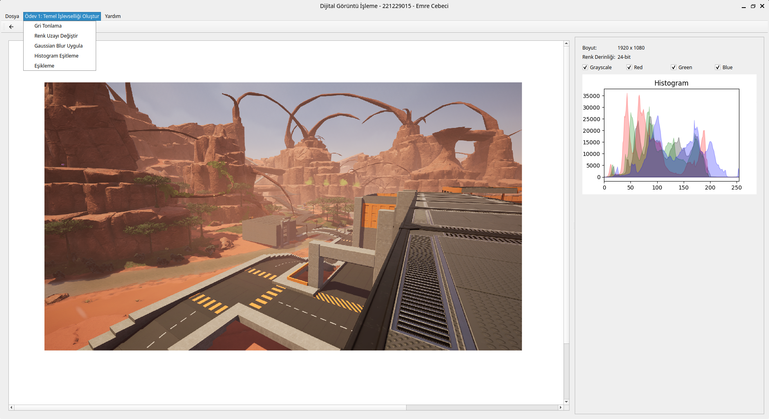
“Ödev 1: Temel İşlevselliği Oluştur” menüsü üzerinden bazı basit operasyonlar uygulanabilir.

Slide 5

“Geri Al” butonu ile en son yapılan işlemden öncesine geri dönülebilir.

Slide 6
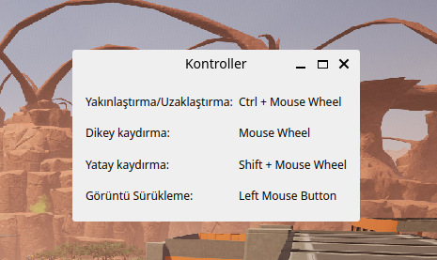
“Yardım” menüsünden “Kontroller” seçeneği seçilerek, kontroller hakkında bilgi alınabilir.

